Slide 1
Как эффективно управлять персоналом
Заведующий МБДОУ общеразвивающего вида
д/с «Солнышко» п. Савинский
Соловьева Ольга Викторовна

Slide 2
5 советов по эффективному управлению персоналом: 1. Подавайте пример сотрудникам. 2. Формируйте крепкую команду. 3. Поощряйте инициативу. 4. Не попадайте в зависимость от сотрудников. 5. Установите строгую дисциплину.

Slide 3
Правила, которые обеспечивают руководителю наиболее эффективный результат его деятельности: 1. Ориентация на людей. Эта оценка открытости и дружелюбия руководителя, желание взаимодействовать с людьми, умение устанавливать контакт и понимать личные нужды сотрудников. 2. Доверие подчиненных. Очень важно, чтобы между руководителем и подчиненными были хорошие взаимоотношения, основанные на взаимном доверии. Доверительные отношения позволяют избегать конфликтов, а в случае их возникновения эффективно регулировать. 3. Сплоченность группы и позитивный психологический климат. Залог эффективной деятельности всего учреждения- это благоприятная атмосфера в коллективе, которая достигается благодаря тому, что руководитель и подчиненные смогли найти общий язык.

Slide 4
4. Профессиональная компетентность подчиненных. Профессиональная компетенция подчиненных — это отражение эффективности управления людьми. Эффективный руководитель всегда направлен на развитие профессиональной и личностной компетентности сотрудников, готов к передаче своего опыта. 5. Заинтересованность в профессиональном росте подчиненных. Лучший способ повысить мотивацию подчиненных — это давать им возможность профессионально развиваться, ставить перед группой такие задачи, которые позволяют подчиненным чему-либо научиться и профессионально вырасти.

Slide 5
6. Уровень напряженности (умение улаживать конфликтные ситуации). На уровень напряженности в рабочей группе могут воздействовать три обстоятельства: сама работа, конфликт между группой и руководством и общая атмосфера в организации. Руководитель может в чем-то влиять на все эти три обстоятельства и попытаться снизить стрессовую ситуацию в группе. То есть эта характеристика касается умения руководителя улаживать конфликтные ситуации и снижать тем самым уровень напряженности. 7. Единство требований. Требовательность является фундаментом сознательной дисциплины, четкости, слаженности работы школьного механизма. Требования должны всегда исходить из интересов дела, принятых коллективом решений, должны быть справедливыми и объективными. Руководитель постоянно должен заботиться о том, чтобы его требования получили поддержку в коллективе. Это важнейшее условие воспитания у учителей взаимной требовательности и дисциплины.

Slide 6
8. Мотивация сотрудников. Мотивируйте, прежде всего, себя, как главнокомандующего. Очень сложно повлиять на рабочий персонал, если вы сами не заинтересованы в работе. Разработайте личный план мотивации. Посмотрите, что может объединять вас и сотрудников. Даже если сотрудники работают хорошо, возможно, это не предел, и они могут сделать намного больше… Чтобы мотивировать подчиненных к работе с полной отдачей, порой бывает достаточно и нематериального стимулирования. Поэтому каждому руководителю стоит иметь в своем арсенале как можно больше таких методов.

Slide 7
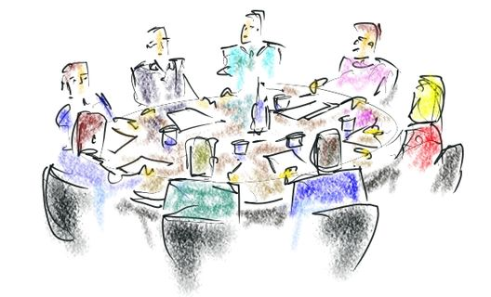
Даже в самом маленьком коллективе можно выделить людей, относящихся к разным психологическим типам. Вполне очевидно, что каждый из них требует особой мотивации. Поэтому руководитель должен обладать “чутьем”, которое поможет ему изучить своих подчиненных и выбрать оптимальные средства для стимулирования их деятельности. Сделать это можно, используя классификацию, в рамках которой выделяются шесть типов сотрудников:

Slide 8
Типы сотрудников: 1. Независимые мыслители или предприниматели Их девиз: “Мне нужна свобода, чтобы лично отвечать за то, чем я занимаюсь”. Эти независимые “специалисты по решению проблем” хотят сами строить свою работу, даже если они являются сотрудниками большой организации (учреждения). Им трудно держаться в пределах корпоративных стандартов и процедур, они не очень преданы своей работе. Слишком долгое присутствие в учреждении или необходимость посещать бесконечные совещания злит их. Мотивируются они автономией, чувством того, что живут в свободном мире, который могут изменить. Независимые мыслители не приемлют “приобретенную мудрость”, предпочитая собственный путь решения проблем.

Slide 9
2. Любители жизни Персональный девиз: “Я работаю, чтобы жить, а не живу, чтобы работать. Я хочу, чтобы моя работа приносила мне удовольствие. При этом у меня должно оставаться время на личную жизнь и увлечения”. В эту категорию попадают молодые сотрудники, которым нужно время для посещения вечеринок и других развлекательных мероприятий; молодые родители (около 30 лет), ищущие баланс между работой и семьей; люди среднего возраста, вынужденные заботиться о пожилых родственниках и детях; а также все те, для кого свобода – один из важнейших приоритетов. Как правило, люди этого типа готовы интенсивно работать, чтобы хорошо выполнить порученные им задания, однако не захотят оставаться на работе после окончания рабочего дня. Им также необходима уверенность, что плата за работу будет достаточной, дабы они могли проводить свободное время так, как им хотелось бы.

Slide 10
3. Стремящиеся к саморазвитию Их девиз: “Я счастлив, пока учусь”. Эта категория охватывает людей, предпочитающих часто менять работу; независимых консультантов. Сотрудники, приоритет которых – саморазвитие, оценивают свою работу как возможность (или невозможность) приобрести новые умения. Им быстро надоедает заниматься одним и тем же, особенно если перспективы продвижения по службе нет. Хотя от природы такие люди не любят риска, они готовы рискнуть карьерой, если это поможет им выйти в другую сферу деятельности и получить новые знания и навыки. Стремящиеся к саморазвитию, не лишены амбиций. Для многих из них очень важно продвинуться по карьерной лестнице и стать профи в своем деле. Их постоянное стремление к новому не по душе многим работодателям, но, если дать таким людям возможность развиваться, они смогут принести учреждению огромную пользу.

Slide 11
4. Карьеристы Личный девиз: “Я хочу двигаться вперед и готов ради этого на жертвы”. Успех для них – это возможность продвижения по службе и расширения своих полномочий. Они амбициозны, а мотивируются престижем и статусом, главное для них – успех, а каким путем – не так уж и важно. 5. Фанаты индивидуальности Персональный девиз: “Я должен быть самим собой”. Эти личности, мотивированные “подлинностью”, отказываются менять свою индивидуальность ради того, чтобы играть какую-то роль в компании. Они могут быть весьма креативными, но ими трудно управлять в компании, требующей от персонала соответствия определенным нормам. Этих людей даже не стоит просить надеть форму или привести собственные ценности в соответствие с должностными, потому что для них это будет “насилием над личностью”, попыткой изменить их индивидуальность. Они схожи с независимыми мыслителями в том, что касается самовыражения.

Slide 12
6. Командные игроки Их девиз: “Я должен работать с людьми – я публичный человек”. Сотрудники, относящиеся к этому типу, ассоциируют себя со своей командой или рабочим коллективом и получают моральное удовлетворение от осознания принадлежности к группе единомышленников. Они очень лояльны к команде, с которой трудятся; их любимое развлечение – пойти куда-нибудь после работы с коллегами или просто остаться и поболтать с ними. Такие люди очень высоко ценят материальные свидетельства своей принадлежности к группе – будь то общая фотография или памятная табличка. Для них важнее всего – работать с теми, кто им приятен. Выполнять задание в одиночестве им в тягость.

Slide 13
В зависимости от того, к какому из шести перечисленных типов относится ваш подчиненный, можно выбрать способ мотивирования, который принесет наилучшие результаты.
Психологический тип | Мотивирующее средство | Возможное поощрение
Независимые мыслители или предприниматели | Автономия | Расширение сферы ответственности, возможность самостоятельно принимать решения
Любители жизни | Гибкость | Дополнительные дни отпуска или гибкий график работы
Стремление к саморазвитию | Обучение | Курс семинаров для развития новых навыков
Карьеристы | Продвижение по службе | Возможность возглавить важный проект
Фанаты индивидуальности | Самовыражение | Возможность самовыражаться на рабочем месте
Командные игроки | Принадлежность к команде | Памятные сувениры, грамоты, другие свидетельства того, что они ценятся командой

Slide 14
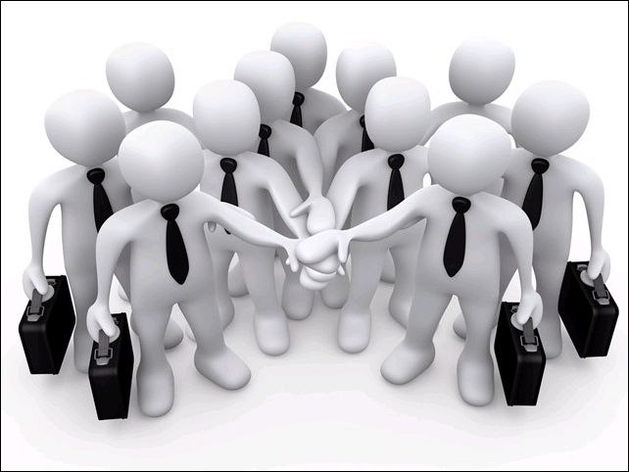
Энергия ваших сотрудников, ваша собственная – все должно быть направлено на успех и продвижение вашей компании. А для того чтобы энергия была положительной нужно вселять позитив. А для того чтобы позитив был у всех участников компании, такой позитив должен быть у самого лидера, которым являетесь вы!

